Slide 1
Assemblea ampa institut joan sola
CURS ESCOLAR 2021-2022

Slide 2
Ordre de la reunió
1. Lectura i aprovació de l’acta de la sessió anterior.
2. Presentació i aprovació del estat de comptes de l’exercici 2021-2022.
3. Incorporació de mares/pares a la Junta de l’Ampa.
4. Presentació i aprovació del pressupost anual d’activitats.
5. Presentació de les activitats extraescolars proposades per aquest curs..
6. Torn obert de paraules

Slide 3
Lectura i aprovació de l'acta anterior
Assemblea del curs 2021-2022

Slide 4
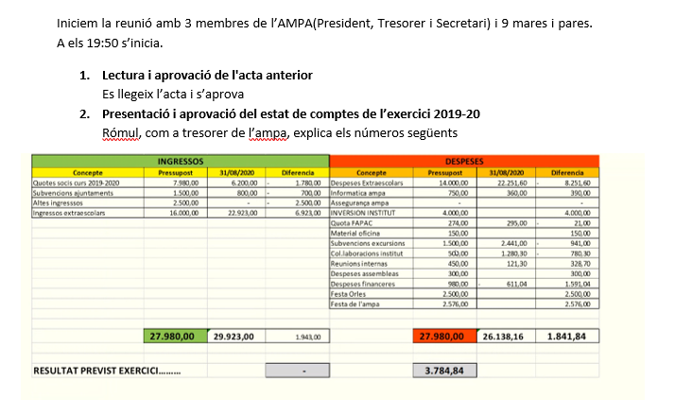

Slide 5
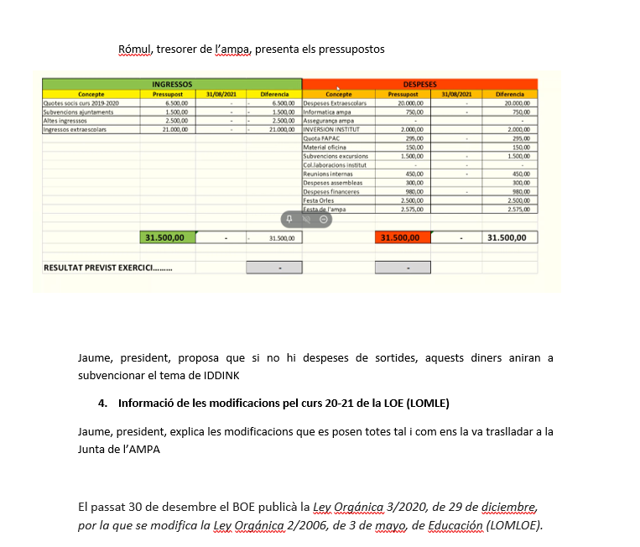

Slide 6
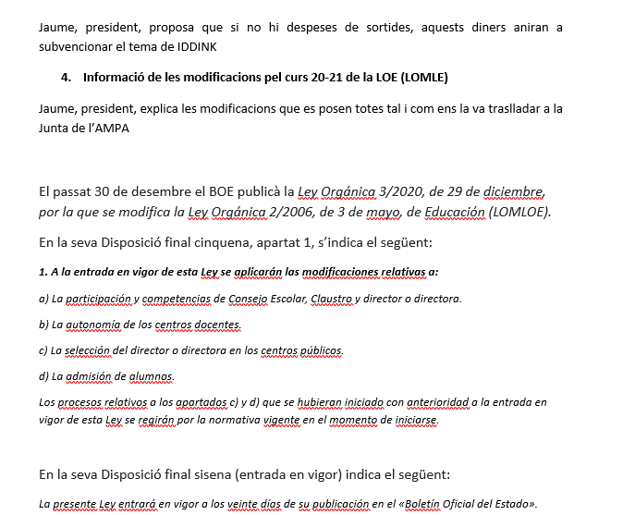

Slide 7
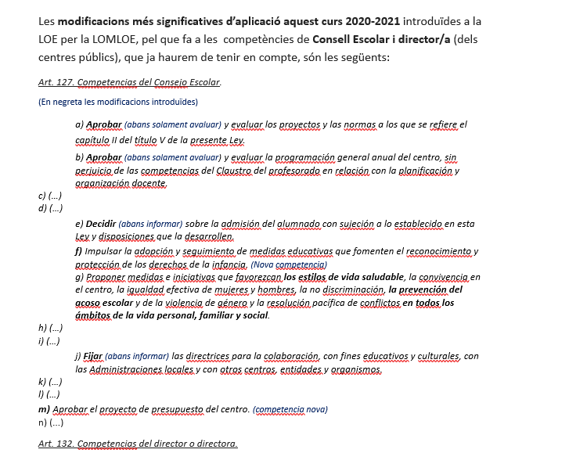

Slide 8
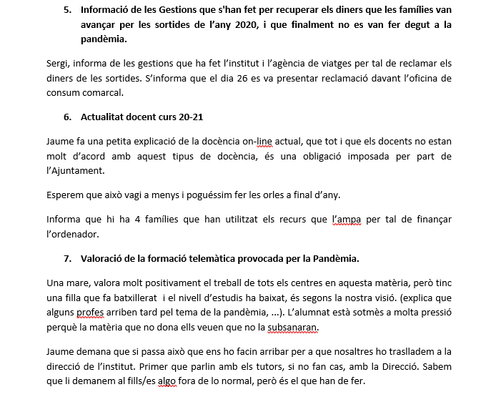

Slide 9
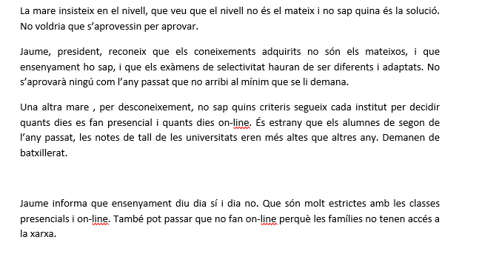

Slide 10
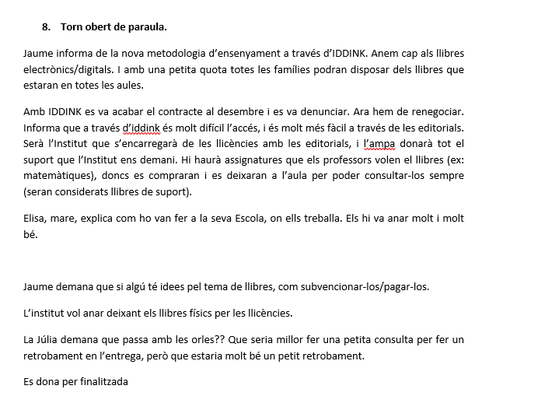

Slide 11
Estats comptables curs escolar 2021-2022
Económia e inversions

Slide 13
pressupost curs escolar 2022-2023
Económia e inversions

Slide 15
Presentacio de les activitats extraescolars proposadaes per aquest curs

Slide 16
ALUMNES INSCRITS EXTRAESCOLARS 2022-2023
MISTER ENGLISH: 103 ALUMNES INSCRITS.
AULA DE REFORÇ: 10 ALUMNES INSCRITS.
Ambdos estan obertes durant tot l’any.
TRANSPORT DESDE ALPICAT: 64 ALUMNES. Comentem algunes incidències.

Slide 17
TORN OBERT DE PARAULA

Slide 18
Incorporació de mares/pares a la junta de l’ampa

Slide 19
ORGANIGRAMA DEL AMPA
President-a
Tresoreria
Vicepresidenta
Secretaria
AREAS DE TREBALL
Tresoreria i compres
Extraescolars
Web i comunicació
Festes i events
Consell escolar
Socialització
Relació Institut
COMISSIONS de PARES
Extraescolars
Pares delegats
Socialització
Activitats

